Slide 1


Modellierung und Simulation eines Photovoltaikmoduls
Simulation in MATLAB · Kontinuierliche Simulation VU 325.118
Gruppe 40
Linus Rieder · Tom Reutlinger · Matyas Belak · Lars Beckmann
1

Slide 2
Aufgabenstellung
■ Thermisches Modell des PV-Moduls aus Globalstrahlung, Umgebungstemperatur und Wind
■ Modultemperatur und elektrische Leistung zeitabhängig bestimmen
■ Modellparameter aus Literatur herleiten und Annahmen dokumentieren
■ Numerische Umsetzung in MATLAB und Validierung
■ Anwendung auf Messdaten der GeoSphere Austria
■ Sensitivitätsanalyse sowie unabhängige Umsetzung in Simulink mit Batteriemodell
2

Slide 3
Warum ein thermisches PV-Modell?
Die elektrische Leistung hängt nicht nur von der Einstrahlung ab.
Tₘ
Wₑₗ
■ Mit steigender Zelltemperatur sinkt der Wirkungsgrad.
■ Gerade bei hoher Einstrahlung entstehen dadurch relevante Ertragsverluste.
■ Gesucht ist daher die Modultemperatur Tₘ als dynamische Zustandsgröße.
gesuchte Zustandsgröße
elektrische Leistung
G · Tₐₘᵦ · v
Thermisches Modell
Tₘ → Wₑₗ
3

Slide 4
Methodik: Das Einknoten-Modell
Systemgrenze: Schichtverbund aus Frontglas, EVA, Zellen und Rückseitenfolie
Qₛₒₗₐᵣ
Globalstrahlung G
PV-Modul Tₘ , Cₘ
Qₖₒₙᵥ
Umgebung Tₐₘᵦ
Qᵣₐd
ein Zustand: Tₘ
Wₑₗ
Wind v
4

Slide 5
Energiebilanz: der Kern des Modells
Cₘ · dTₘ/dt = Qₛₒₗₐᵣ − Wₑₗ − Qₖₒₙᵥ − Qᵣₐd
Qsolar
Vier physikalische Beiträge
■ Qsolar: absorbierte Einstrahlung – einziger Quellterm
■ Wel: elektrische Leistung im Maximalleistungspunkt
■ Qkonv: Wärmeübergang an Vorder- und Rückseite
■ Qrad: langwellige Abstrahlung gegen Himmel und Boden
Speicherung Cₘ dTₘ/dt
− Wel
− Qkonv
− Qrad
Nur Tₘ wird integriert; die übrigen Größen werden algebraisch aus Zustand und Eingängen berechnet.
5

Slide 6
Die vier Teilmodelle
1 Einstrahlung
2 Elektrik
Qsolar = α G A α = 0,90
Wel = G A (τα) ηref · [1 − βref(Tₘ−Tref)]
3 Konvektion
4 Strahlung
Qkonv = h Aconv (Tₘ−Tₐₘᵦ) h = ha + hb v
Qrad ∝ εσA(Tₘ⁴−Tsky⁴) Tsky nach Swinbank
Wichtig: Die elektrische Leistung hängt von Tₘ ab → Rückkopplung in der Differentialgleichung.
6

Slide 7
Parameterwahl und Annahmen
Zentrale Modellparameter
A
Cₘ
ηref
1,634 m²
12,4 kJ/K
0,127
Modulfläche
Wärmekapazität
Referenzwirkungsgrad
βref
εf / εb
h
0,0045 1/K
0,87 / 0,87
5,7 + 3,8 v
Temperaturkoeffizient
Emissionsgrade
McAdams-Korrelation
Bewusste Vereinfachungen
■ ein Temperaturknoten (Lumped)
■ Bodentemperatur = Umgebungstemperatur
■ Aconv = 2A → Vorder- und Rückseite frei umströmt
■ konstantes (τα), keine Einfallswinkelabhängigkeit
■ Validierungs-Eingangsdaten teilweise konstruiert
7

Slide 8
Numerische Umsetzung in MATLAB
init_parameters.m
pv_thermal_ode.m
ode45
Tₘ(t)
Warum ode45?
■ System besitzt nur einen Zustand → nicht steif
■ Dormand–Prince-Verfahren mit adaptiver Schrittweite
■ gleiche Solvertoleranzen: RelTol = AbsTol = 10⁻⁶
■ lineare Interpolation der Wetterdaten vermeidet Überschwingen
0,0346 K
max. Änderung bei strengeren Toleranzen
≈ 200 s
thermische Zeitkonstante
Unabhängige Kontrolle: Energiebilanz über 168 h schließt bis auf 0,01 kWh.
8

Slide 9
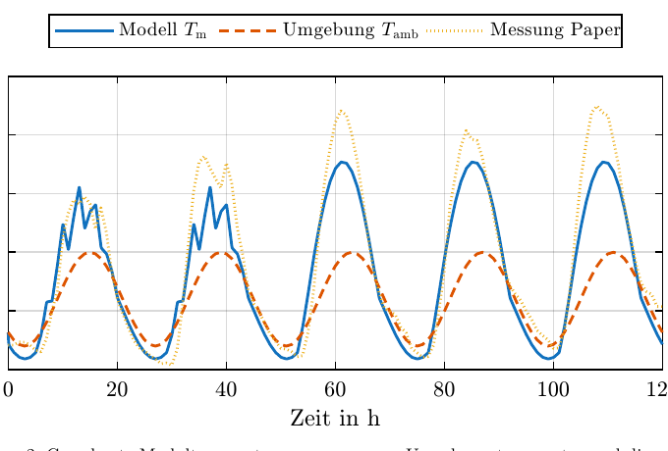
Validierung: Wie gut trifft das Modell die Referenz?
8,9 K
MAE Tagesstunden – finale Bewertung
5 K
vorab gesetztes Kriterium
2–3 K
nächtliche Unterkühlung
Die finale Dokumentation bewertet die quantitative Validierung als nicht bestanden. Hauptproblem: die Eingangs-Wetterdaten des Referenzpapers sind nicht veröffentlicht und mussten konstruiert werden.
9

Slide 10
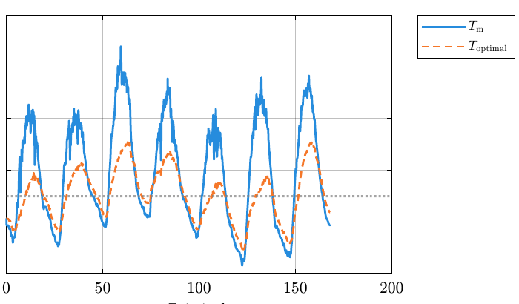
Anwendungsfall: Messdaten der GeoSphere Austria
Station Wien/Hohe Warte · 24.06.2019 – 01.07.2019 · 10-Minuten-Daten
1009
Messwerte je Parameter
1,634 m²
Modulfläche
14,29 kWh
grobe Referenz für Wochen-Ertrag
Eingänge: Globalstrahlung G, Lufttemperatur Tₐₘᵦ, Windgeschwindigkeit v.
10

Slide 11
Energiebilanz: Wo geht die Energie hin?
49 %
elektrisch
9.73 kWh
dominanter Verlustpfad: Konvektion
Konvektion
40.19 kWh
6,1 %
geschätzter Überhitzungsverlust
Strahlung
31.73 kWh
Über die Woche: 81,64 kWh absorbiert → 9,73 kWh elektrisch + 40,19 kWh konvektiv + 31,73 kWh abgestrahlt.
11

Slide 12
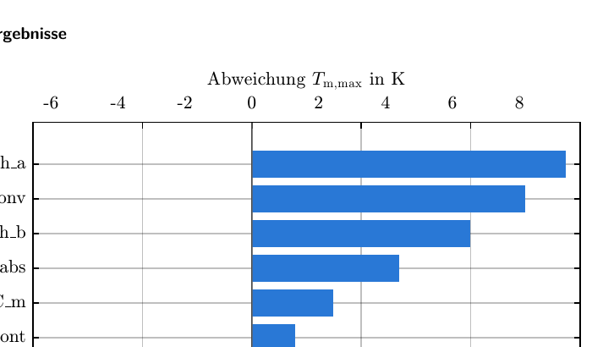
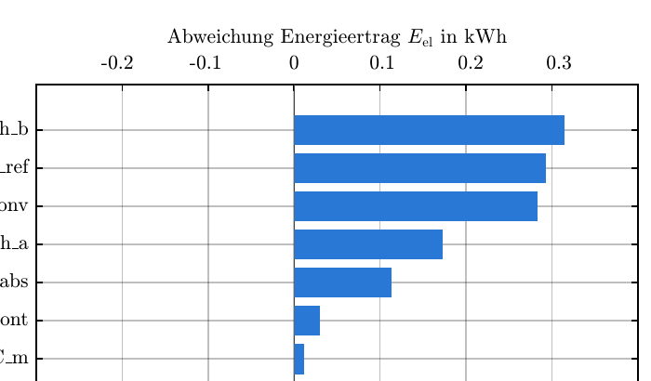
Sensitivitätsanalyse: Welche Parameter zählen?
Maximale Modultemperatur
Energieertrag
■ ha: ca. 2,8 % Einfluss auf Tₘ,max
■ Aconv: ca. 2,5 %
■ hb: ca. 2,0 %
■ Energie: hb/ha, βref und Aconv besonders relevant
■ Cₘ: nur ca. 0,75 % auf Temperatur und 0,1 % auf Energie
12

Slide 13
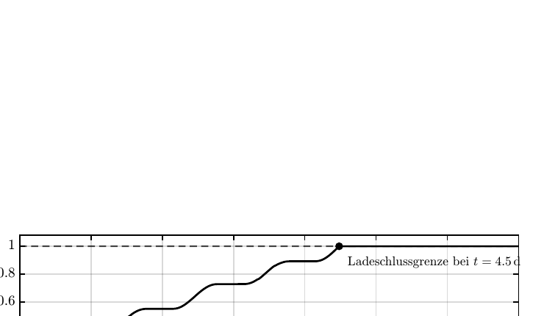
Simulink: unabhängige Umsetzung + Batterieladung
Batteriemodell
■ reiner Energiespeicher mit Zustand SoC
■ E_Nenn = 7 kWh
■ η_lade = 0,90
■ SoC₀ = 0,20
■ Ladeschluss bei SoC = 1 als Zustandsereignis
2,27·10⁻⁵ K
Tm-Differenz im stationären Referenzfall
Über reale Wetterdaten: MATLAB und Simulink liefern deckungsgleiche Temperaturkurven; maximale Abweichung ≈ 0,3 % des Temperaturbandes.
13

Slide 14
Modellgrenzen: Was können wir nicht behaupten?
■ Quantitative Validierung ist wegen konstruierter Wetter-Eingänge nicht belastbar.
■ Nur ein Temperaturknoten: keine lokalen Überhitzungen und keine Vorder-/Rückseitendifferenz.
■ Konvektion stark vereinfacht – obwohl sie der dominante Verlustpfad ist.
■ Konstantes (τα): Einfallswinkel und Morgen-/Abend-Effekte fehlen.
■ Kein vollständiges elektrisches Modell: keine Strom-/Spannungskennlinie oder Wechselrichterauslegung.
■ Batteriemodell ist nur eine Energiebilanz; keine Innenwiderstände, Klemmenspannung oder Alterung.
Sinnvolle nächste Schritte: offene Validierungsdaten · vollständiger Nusselt-Konvektionsansatz · Jahresmodell mit Modulebene und Einfallswinkel.
14

Slide 15
Fazit
1
≈ 200 s
49 %
0,3 %
Zustand: Tₘ
thermische Zeitkonstante
Konvektion als Verlustpfad
max. MATLAB/Simulink-Differenz
■ Das Whitebox-Modell bildet die thermischen Mechanismen transparent ab.
■ Numerisch ist die Umsetzung stabil und energetisch konsistent.
■ Der GeoSphere-Anwendungsfall zeigt plausible Temperatur- und Energieverläufe.
■ Die Sensitivität wird vor allem durch die Konvektionsparameter bestimmt.
■ Das Modell ist qualitativ belastbar, aber quantitativ noch nicht ausreichend validiert.
→ Wichtigster Hebel für eine Weiterentwicklung: bessere Konvektionsmodellierung + offene Messdaten.
15

Slide 16
Fragen?
Vielen Dank.
Modellierung und Simulation eines Photovoltaikmoduls
Gruppe 40 · Kontinuierliche Simulation VU 325.118
16

